Slide 1

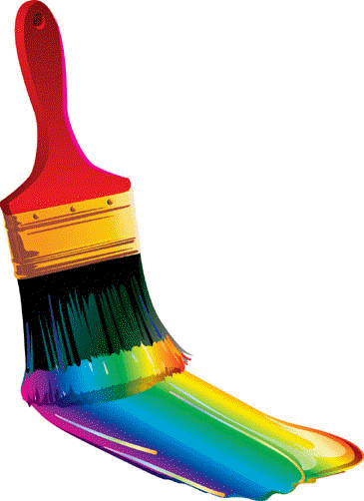
Полхов-майданская роспись

Slide 2

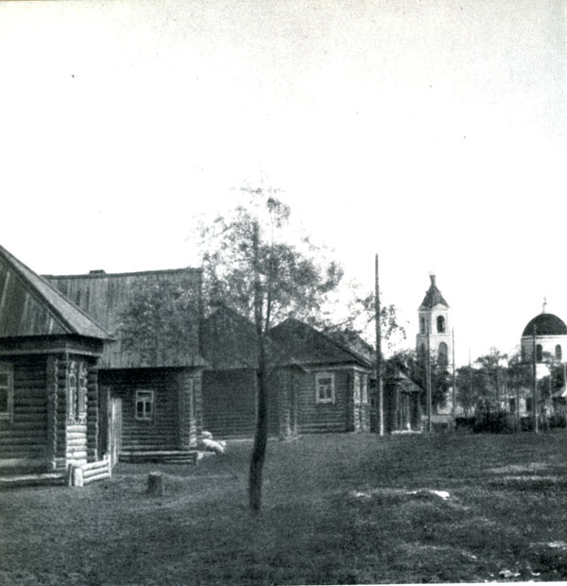
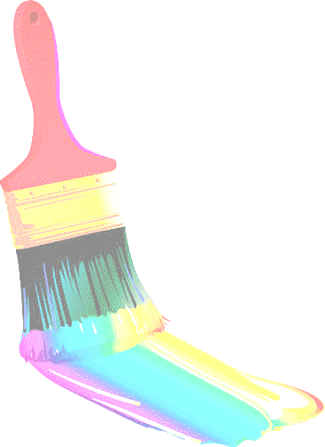
Село Полхов Майдан
Нижегородская область

Slide 3
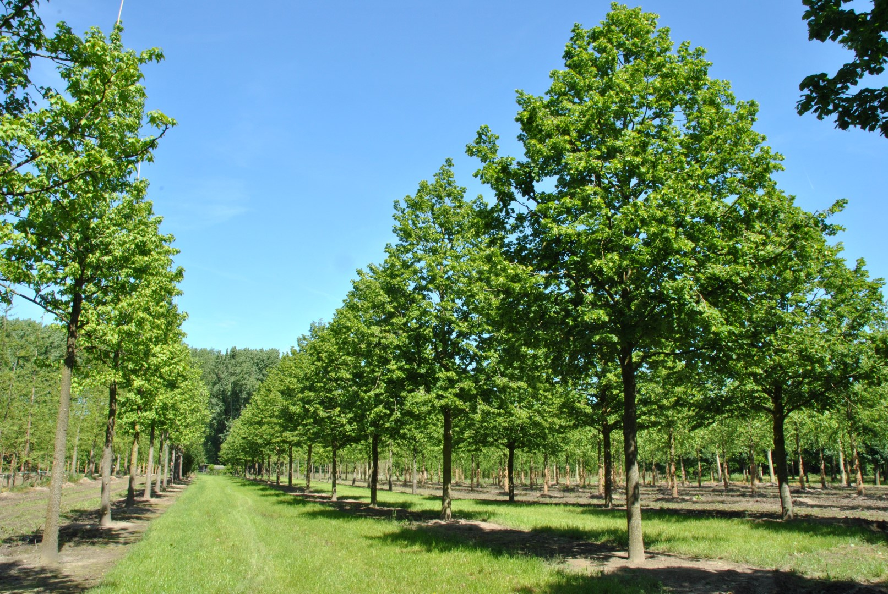
ЛИПОВЫЕ ЛЕСА

Slide 4
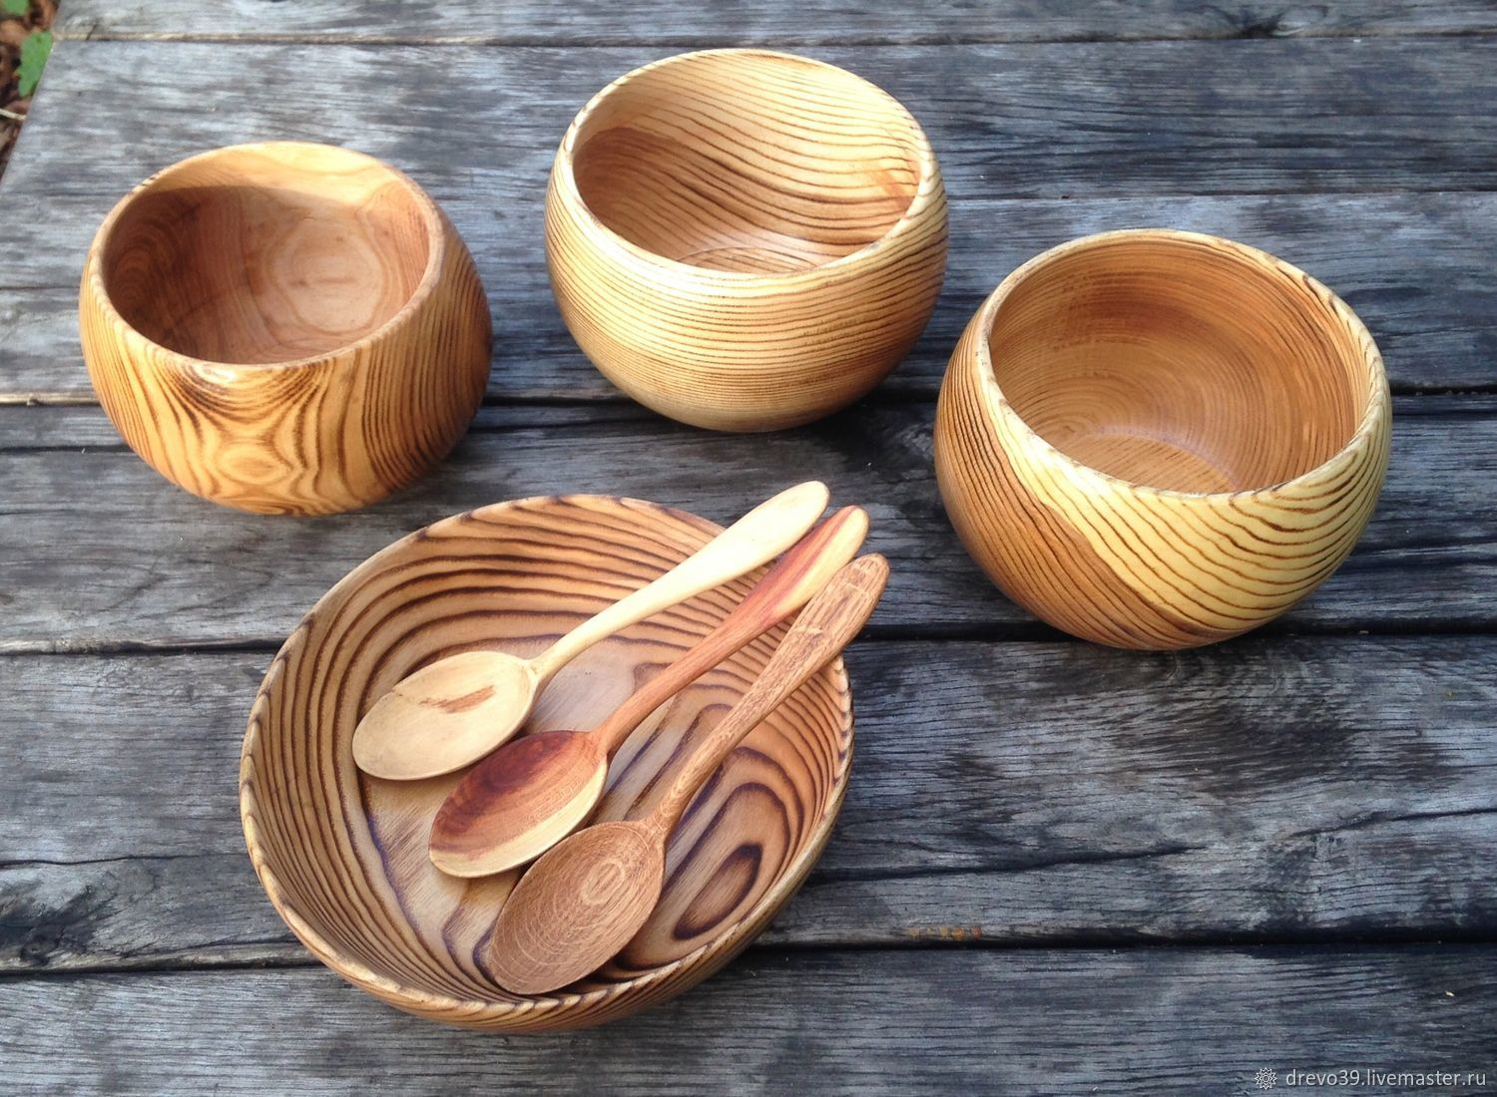

Slide 5
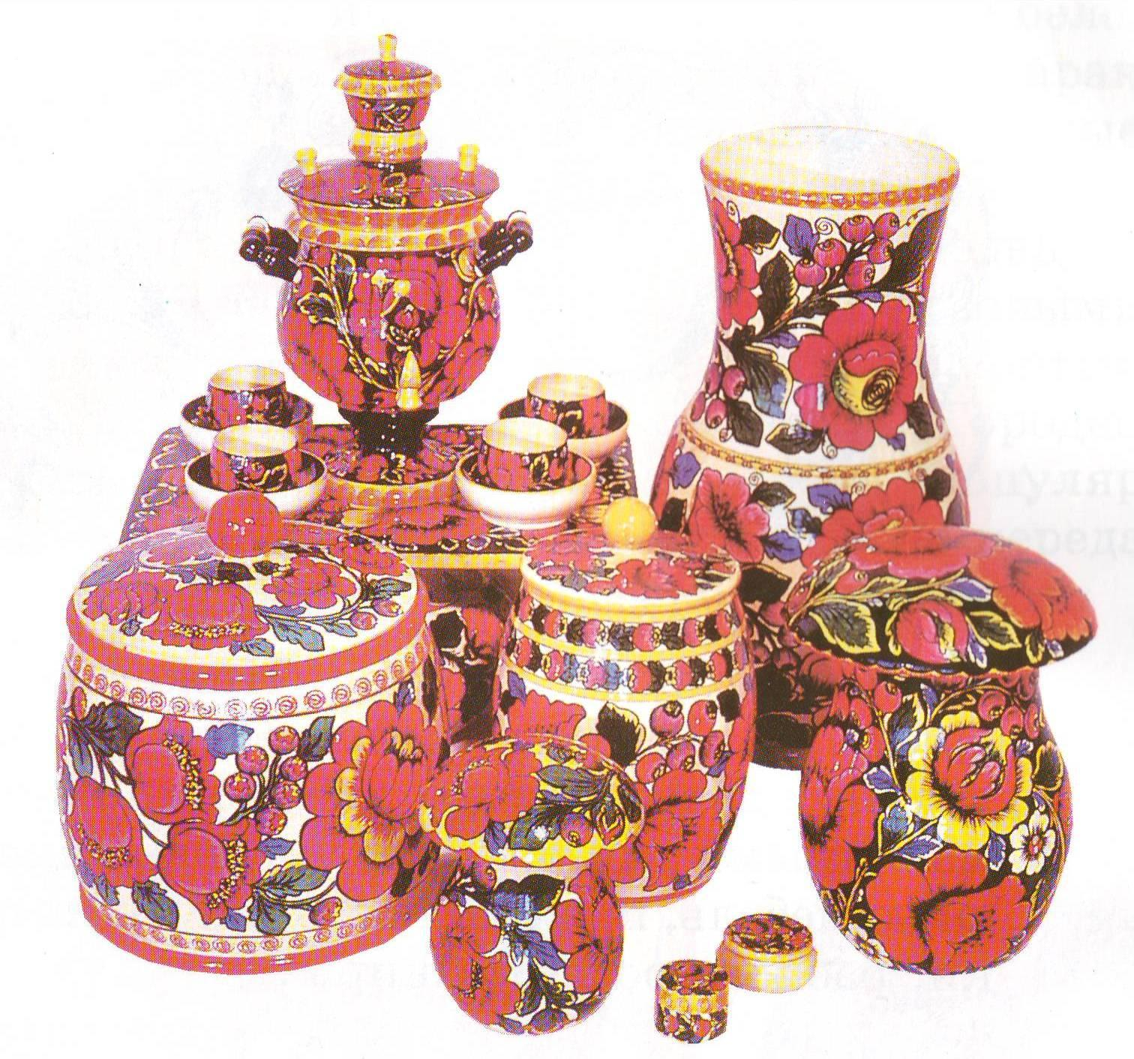

Slide 6
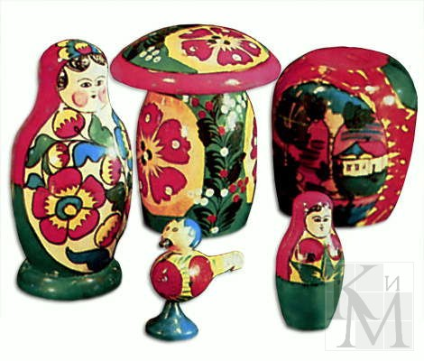
Перестали масера делать деревянную посуду и принялись делать игрушки-«тарарушки».

Slide 7
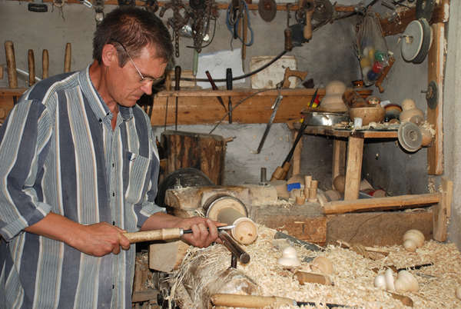
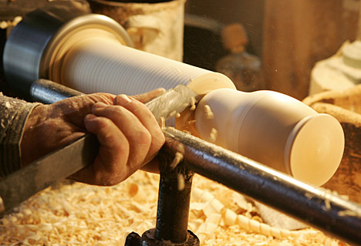
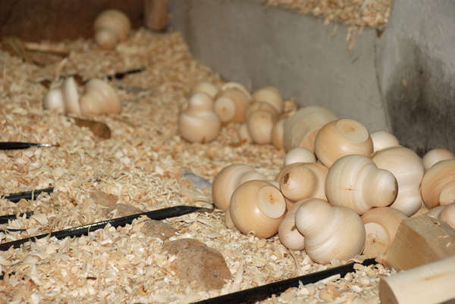
Технология изготовления игрушки
Заготовка вытачивается на токарном станке

Slide 8
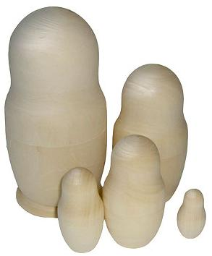
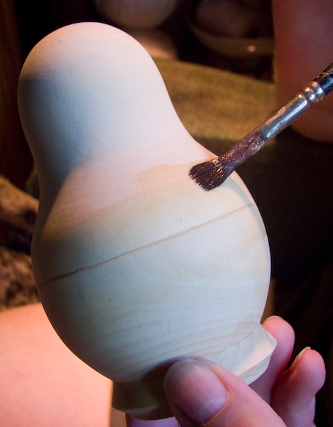
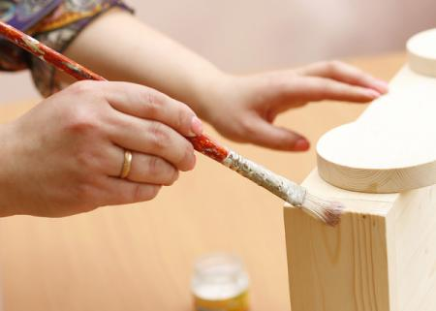
2. Заготовка трижды покрывается грунтом из клейстера

Slide 9
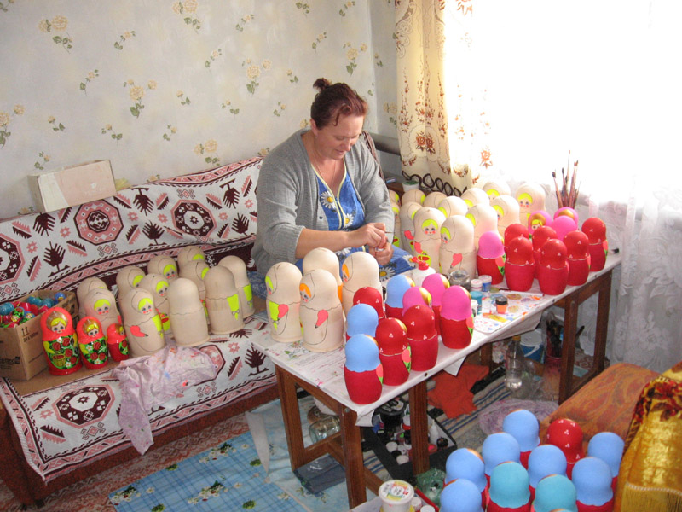
3. Роспись изделий
4. Игрушку дважды покрывают лаком

Slide 10
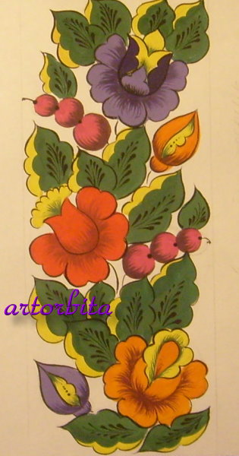
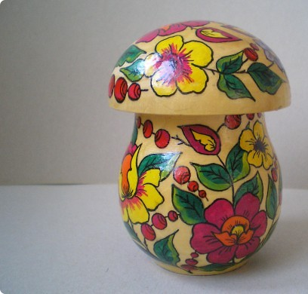
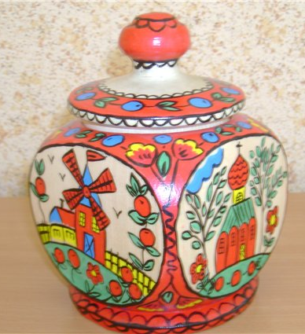
Основные элементы росписи
Цветы: роза, мак, ромашка, тюльпан
Ягоды: шиповник, черника
Листья

Slide 11
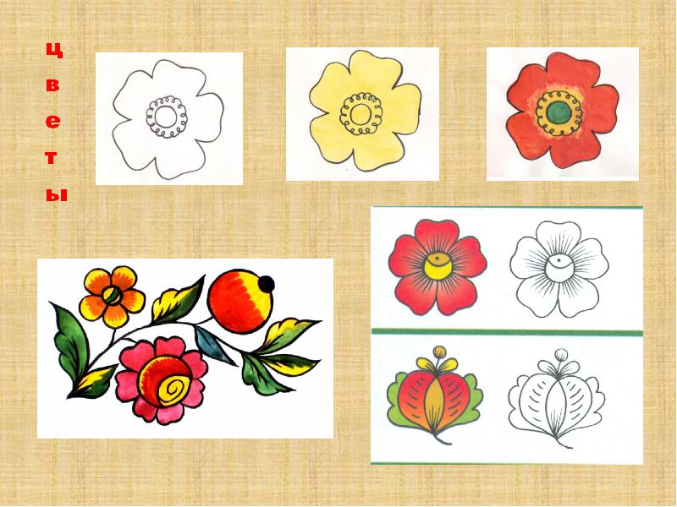
Основные элементы росписи

Slide 12
Основные цвета росписи

